Slide 1

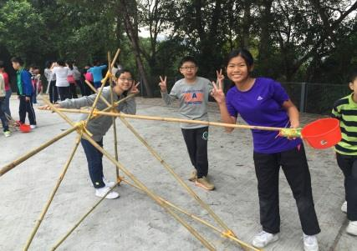
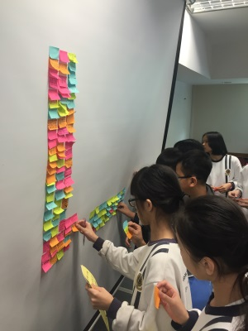
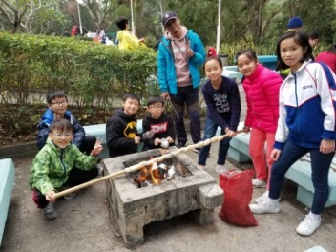
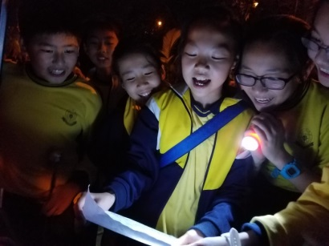
保良局賽馬會大棠渡假村
小學户外教育營
第三天
☺營地導師負責
第二天
8:30am | 早 餐
9:00am | ☺營地分組活動
11:00am | ☺惜別會
12:00pm | 收拾行李
1:00pm | 午 膳 (請帶備行李)
2:00pm | 離 營
第一天
8:30am | 早 餐
9:00am | 校方活動 / ☺增值活動(需收費) (以下選擇一項) -炮彈大戰 -原野烹飪 -新興運動
12:00pm | 休息
1:00pm | 午 膳
2:00pm | ☺團隊合作訓練
5:00pm | 自由活動
6:00pm | 晚 膳
6:40pm | 預備活動
7:00pm | (以下選擇一項) - 燒烤 / -校方活動 - ☺天才表演 - ☺多功能同學
9:00pm | 沐浴及就寢
3:00pm | 入營 及 營地介紹
3:30pm | 團隊建立
5:00pm | 房間整理
6:00pm | 晚 膳
6:40pm | 預備活動
7:00pm | (以下選擇一項) - 燒烤 / - ☺黑夜追蹤 / - ☺危機解密
9:00pm | 沐浴及就寢
查 詢
訂營事宜：6151 9304 / 2277 8678
活動程序：2478 1332
自理能力
領導
才能
團體訓練

